Slide 1

Firewall Funktion und Aufbau
Von Nico Samuel, Hennes Becker,
Jan Neitzner
Jesus und Gott
Notes:
Hennes

Slide 2
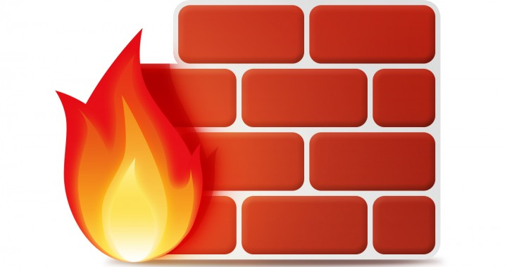
Gliederung
Funktion von Firewalls
Komponenten von Firewalls
Paketfilter
Proxies
Netzanbindung
Aufgaben der Firewall
Fazit
Notes:
Hennes

Slide 3
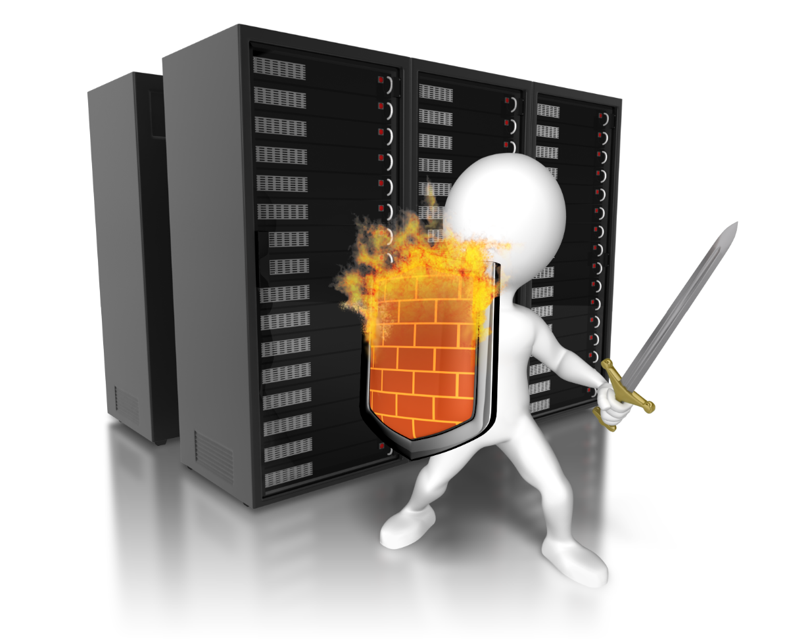
Funktionen von Firewalls
„Türsteher“ eines Netzwerkes
Schutz vor Datenverlust
Schutz vor Missbrauch von Ressourcen
Notes:
Hennes

Slide 4

Komponente von Firewalls Grundsätzlich
Immer abhängig von den jeweiligen Anforderungen
Optimale Ausschöpfung aller Filtermöglichkeiten
Minimaler Administrationsaufwand
Minimale Störung der Benutzer
Notes:
Hennes

Slide 5
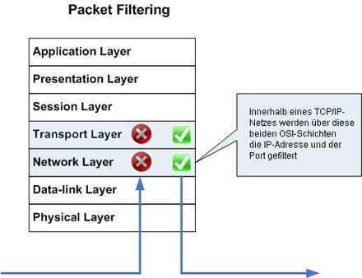
Komponente von Firewalls Paketfilter
Arbeiten auf Internet- und Transportschicht
Überprüfen anhand der Headerinformationen die Gültigkeit eines Paketes
Überprüfung möglich nach
Ziel-/Herkunfts-IP
Ziel-/Herkunftsport
Flags (SYN, ACK, FIN etc.)
Werten nur den Inhalt der Header aus, nicht aber den der Datensegmente
Notes:
Nico

Slide 6
Komponente von Firewalls Paketfilter
Stateful
Erkennt zu bestehender Verbindung gehörende Pakete
Speicherung von Verbindungsdaten notwendig (Angriffspunkt für DoS-Attacken!)
Stateless
Filtern nur Pakete zum Vebindungsaufbau, Folgepakete nicht mehr
Reassemblierung fragmentierter Pakete vor dem Filtern ist notwendig, um versteckte Angriffe abzuwehren
Notes:
Nico

Slide 7
Komponente von Firewalls Proxies
Arbeiten auf Anwendungsschicht
Bieten Stellvertreterfunktion für Verbindungen zu anderen Netzen (z.B. Internet)
Vorteile | Nachteile
Untersuchung der Paketinhalte | Eigener Proxy für jeden Dienst erforderlich
Bessere Protokollierungsmöglichkeiten | Häufig sind spezielle Konfigurationen an den Clients vorzunehmen
Keine direkte Client-Server Verbindung | Für manche Dienste gibt es keinen Proxy
Client-IP bleibt verborgen | Unsichere Dienste (z.B. ftp) werden durch einen Proxy auch nicht sichere
Notes:
Nico

Slide 8
Komponente von Firewalls Netzanbindung
Screening Router
DDoS
Verstecken des Netzwerks (Portscans)
Abwehr von gespooften Paketen
Proxy
Maskiert internes Netz
Macht Content-Filtering
Notes:
Jan

Slide 9

Aufgaben der Firewall
Verkleinerung der potentiellen Angriffsfläche durch
Sperrung nicht benötigter Ports
Vergabe spezifischer Zugriffsrechte von externen Netzwerken
Maskierung des Intranets
Filterung des Inhalts von Paketen
Protokollierung des Netzwerkverkehrs
Schutz vor Überlastung (z.B. DoS)
Notes:
Jan

Slide 10

Fazit
Kein Netzwerk kann zu 100% sicher gemacht werden
Firewalls erhöhen den Schutz und sind notwendig
Notes:
Jan

Slide 11
Quellen
https://www4.informatik.uni-erlangen.de/DE/Lehre/SS03/PS_KVBK/talks/Folien-Firewalls.pdf
https://www.elektronik-kompendium.de/sites/net/bilder/08030511.gif
https://images.emojiterra.com/google/android-oreo/512px/2757.png
https://thesmartpanda.com/wp-content/uploads/2016/02/firewall_man.png
https://vogtland.freifunk.net/wordpress/wp-content/uploads/2017/05/firewall.jpg
https://upload.wikimedia.org/wikipedia/commons/thumb/6/67/OSI_Packet_Filter.jpg/440px-OSI_Packet_Filter.jpg
https://www.standesbeamte.de/bds/wp-content/uploads/sites/4/2017/07/standesbeamte_aufgaben_gruen_1.svg
https://cdn.slidemodel.com/wp-content/uploads/6999-03-cyber-security-powerpoint-template-16x9-1.jpg

